Slide 1

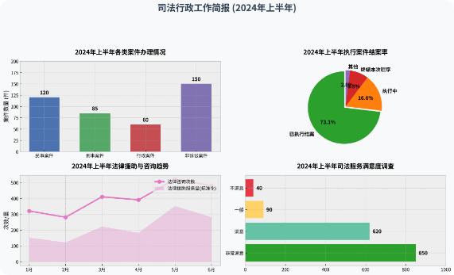
司法行政工作简报
2024年上半年：公正、效率与服务水平的全面提升
核心洞察
案件办理稳步增长，执行结案率显著提升，司法服务满意度持续向好。
案件办理多元化
非诉讼案件成为增长亮点，占比达到 37.5%，反映出多元化纠纷解决机制的深化。
执行效能优化
执行结案率达 79.2%，通过优化执行流程，群众权益得到有效保障。
法治服务升级
法律咨询量稳步攀升，法律援助覆盖面进一步扩大，体现了司法温度的提升。
服务质效认可
超过 90% 的群众对司法行政服务表示满意，品牌形象深入人心。

